Slide 1


Cálculos en Essbase
Junio 2020

Slide 2

Contenidos
Objetivo de la capacitation
Almacenamiento de Datos
Operadores de Consolidación
Tipos de cálculos
Calc Script
Ventajas de los Calc Script
Como realizar un FIX
Caracteristicas Principales
Funciones más usadas
Ejemplos de cálculos

Slide 3


Objetivo de la capacitación
Presentar los diversos conceptos que componen a los cálculos en Essbase

Slide 4
Almacenamiento de Datos
Essbase ofrece diversas opciones de almacenamiento para los miembros del outline:
Almacenar Datos
El dato se almacena en el miembro correspondiente en el momento en el que se carga a la base de datos o se calcula.
Calculo dinámico
El dato no se calcula hasta que un usuario lo consulta pero Essbase no lo almacena. Cada vez que un usuario lo consulta se vuelve a calcular. Su ventaja es que no se calcula hasta que no se requiere, ahorrando espacio de almacenamiento y aligerando los cálculos de la base.
Miembro Compartido
Este miembro no tiene dato propio sino que replica el dato contenido en otro miembro (miembro origen) que tiene su mismo nombre y que debe ser del tipo “Almacenar datos”.

Slide 5
Operadores de Consolidación
El operador de consolidación determina como Essbase calcula los padres como agregación de los datos de sus hijos, es decir el tipo de operador matemático que aplica en este cálculo.
Hay distintos operadores de consolidación:
(+) Suma: el dato del miembro suma para calcular el dato del padre. Es el operador que Essbase aplica por defecto.
(-) Resta: el dato del miembro resta para calcular el dato del padre.
(*) Multiplicación: el dato del miembro multiplica el dato calculado de los miembros hermanos anteriores para calcular el dato del padre.
(/) División: el dato del miembro divide el dato calculado de los miembros hermanos anteriores para calcular el dato del padre.
(%) Porcentaje: el dato del miembro divide el dato calculado de los miembros hermanos anteriores y lo multiplica por 100.
(~) Omitir: el dato del miembro no interviene al calcular el dato del padre.

Slide 6
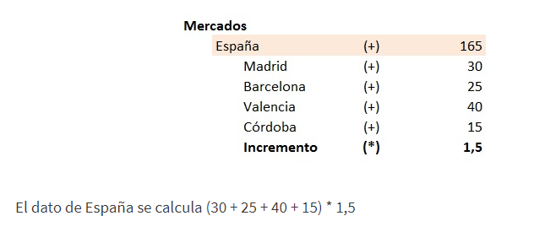
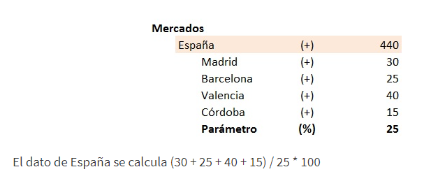
Operadores de Consolidación - Ejemplo

Slide 7
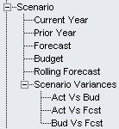
Repaso de Jerarquías
Terminología de Jerarquías:
Genealogía (hijo, padre)
Generaciones (1, 2)
Niveles (0,1)
Antepasados ​​de
Ley vs Bud
Ley vs FCST
Bud vs FCST
Hijos de varianzas Escenario
Generación 1
Nivel 2 o Nivel 1
Generación 2
Generación 3
Nivel 0 (nodo hoja)
Nivel 1

Slide 8


Calculos en Essbase
Funcionalidades Básicas
Notes:
To start, let’s provide you with an overview of Oracle’s EPM System.

Slide 9


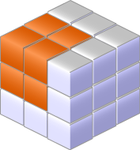

Tipos de Cálculos
Existen 3 tipos de cálculo:
Operadores en Outline:
Por ejemplo: + - * / %
Se basan en la Jerarquia.
Formulas de miembros:
Permiten calculos complejos
Se pueden usar funciones y condicionales
Scripts de Cálculo:
Alterar el orden de cálculo
Ofrece mayor control
Base de datos calculada
Informe
Datos cargados
Cálculo

Slide 10


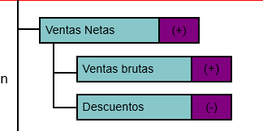
Cálculos basados en el Outline
Se utilizan para los cálculos de menos complejidad
Siguen las relaciones de esquemas
Base calculada
Datos cargados
CALC all;
cálculo default

Slide 11
Cálculos basados en Scripts
Calcula la totalidad o una parte de la base de datos
Realiza cálculos complejos
base de datos calculada
datos de entrada
Script de calculo

Slide 12
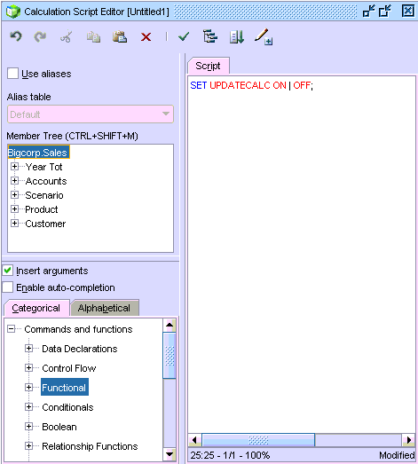
Script Editor
Dimensiones y miembros
Funciones y comandos

Slide 13
Razones para usar script de cálculo
Si necesitamos cálculos iterativos
Usar Variables.
Ej mesActual = Junio
Optimización
Comandos de cálculo específicos disponibles
Realizar un calculo que requiere complejidad

Slide 14
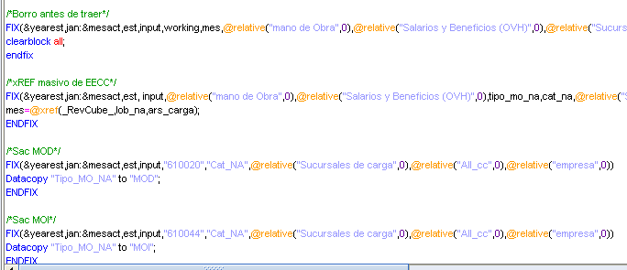
Qué es y cómo realizar un FIX
Nos permite restringir a la sección del modelo en la que vamos a realizar un cálculo. Esta estructura debe comenzar con la sentencia “FIX” y finalizar con “ENDFIX”. Dentro del FIX podemos elegir la cantidad de miembros de una dimensión que queremos calcular, individualmente o usando funciones. Aquella dimensión que no sea llamada en un FIX recorrerá todos sus miembros.

Slide 15
Funciones más utilizadas
Funciones específicas:
CALC DIM
AGG
CLEARBLOCK
CLEARDATA
DATACOPY
Situacionales:
@Relative
@Prior
@Descendants / @Idescendants
@Remove
@UDA
@Accum
@xRef

Slide 16
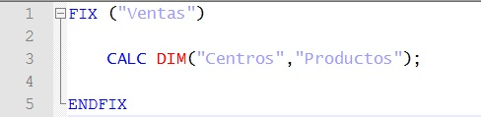

Funciones más utilizadas
CALC DIM
Consolida las dimensiones que se le indiquen y ejecuta las fórmulas de los miembros formulados de esas dimensiones.
AGG
Consolida los valores de la base de datos. Este comando ignora todas las fórmulas de miembros, consolidando solo las relaciones padre / hijo.

Slide 17

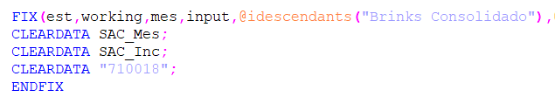
Funciones más utilizadas
CLEARBLOCK
Esta función se utiliza para borrar los datos de una sección de la base de datos: no sólo borra el dato sino que incluso elimina el bloque.
Generalmente se utiliza cuando se quieren borrar los datos antiguos de la base antes de cargar nuevos datos.
CLEARDATA
Este comando se utiliza para borrar parcialmente los datos de una base de datos, sustituyendo los valores del bloque por #missing pero sin eliminar el bloque.

Slide 18
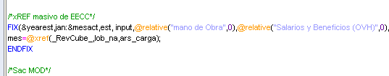
Funciones más utilizadas
DATACOPY
Copia un rango de celdas de datos a otro rango dentro de la base de datos.
Este comando es útil cuando debe mantener un conjunto original de valores de datos y realizar cambios en el conjunto de datos copiado.
@XREF
Permite incorporar valores de otra base de datos Essbase.

Slide 19
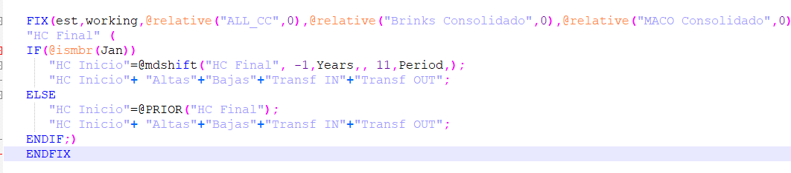
Funciones más utilizadas
IF ELSEIF
Pregunta condicional. Realiza pruebas dentro de una fórmula. Con la instrucción IF, puede definir una prueba booleana, así como fórmulas para calcular si la prueba devuelve un valor VERDADERO o FALSO.

Slide 20
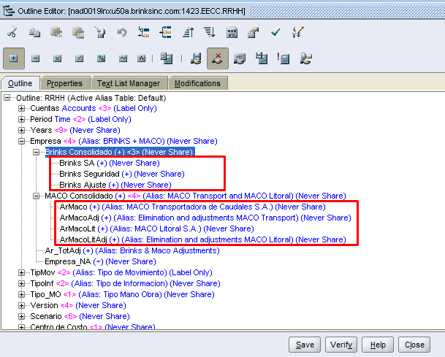

Funciones más utilizadas
Esta función permite seleccionar todos los miembros de una dimensión que estén en cierto nivel o generación de la dimensión que se utiliza como referencia.
Muy utilizada para obtener todos los miembros nivel 0 de una dimensión.
@Relative

Slide 21

Ejemplos

Slide 22

Consultas

